Slide 1
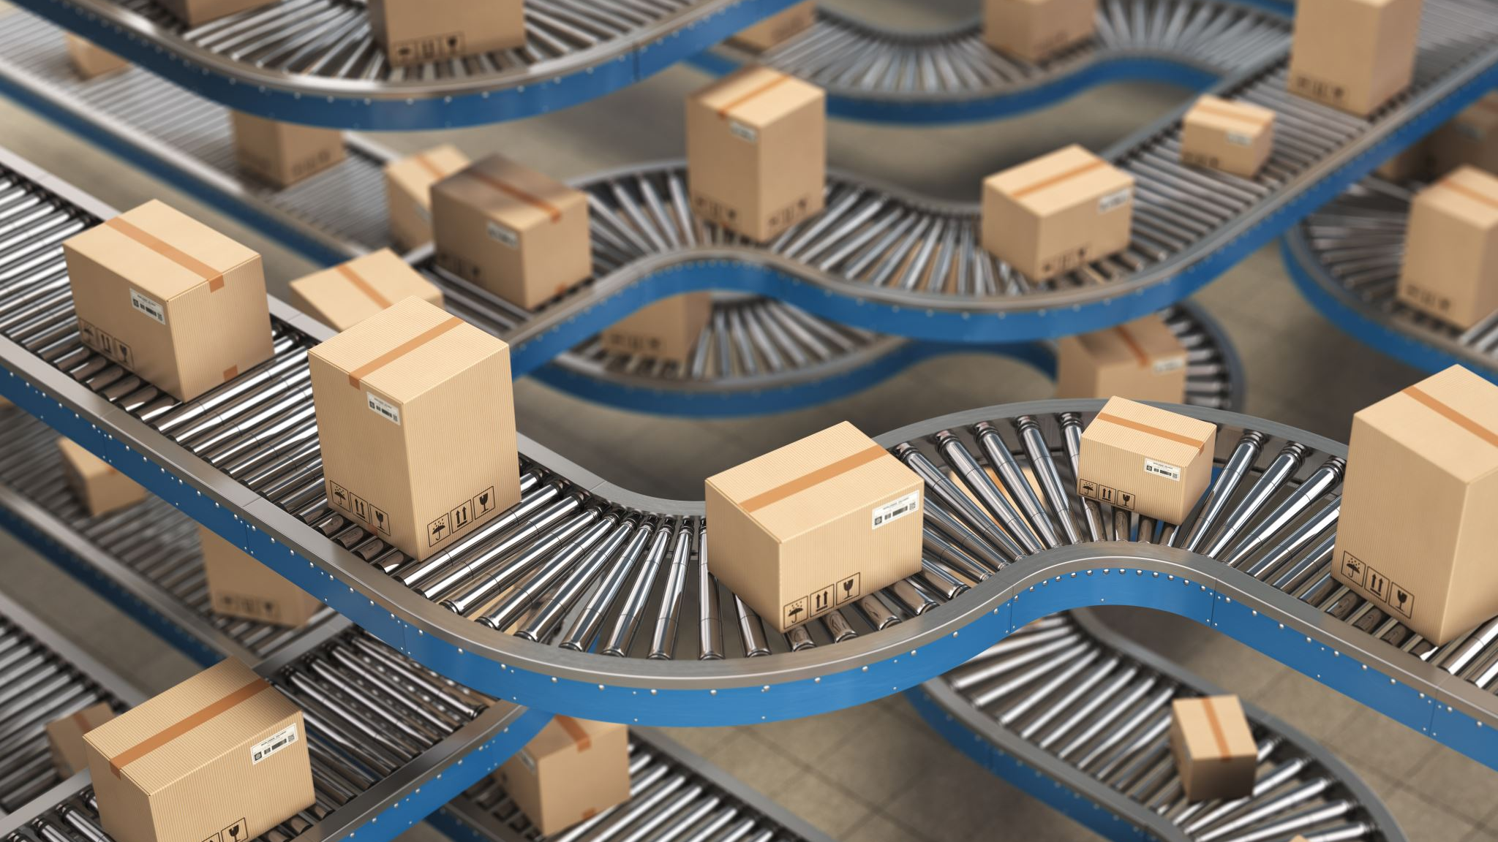
Bancada Diagnóstico Projeto em Sistemas de Automação
Bruno Vilarinho
Carlos Sousa
Ivan Paiva
Victor Soares

Slide 2
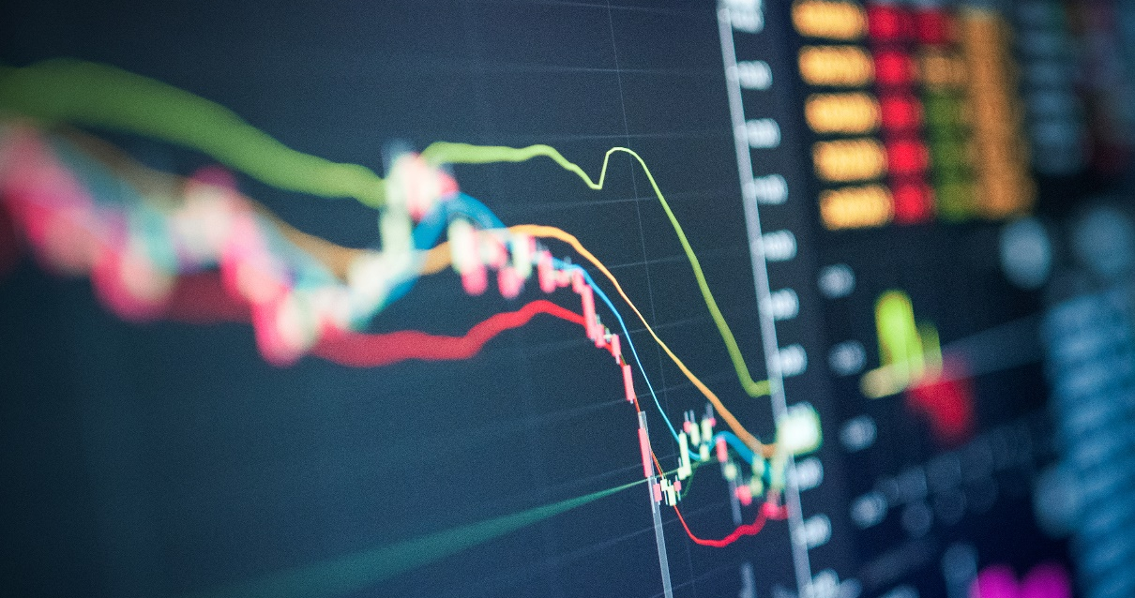
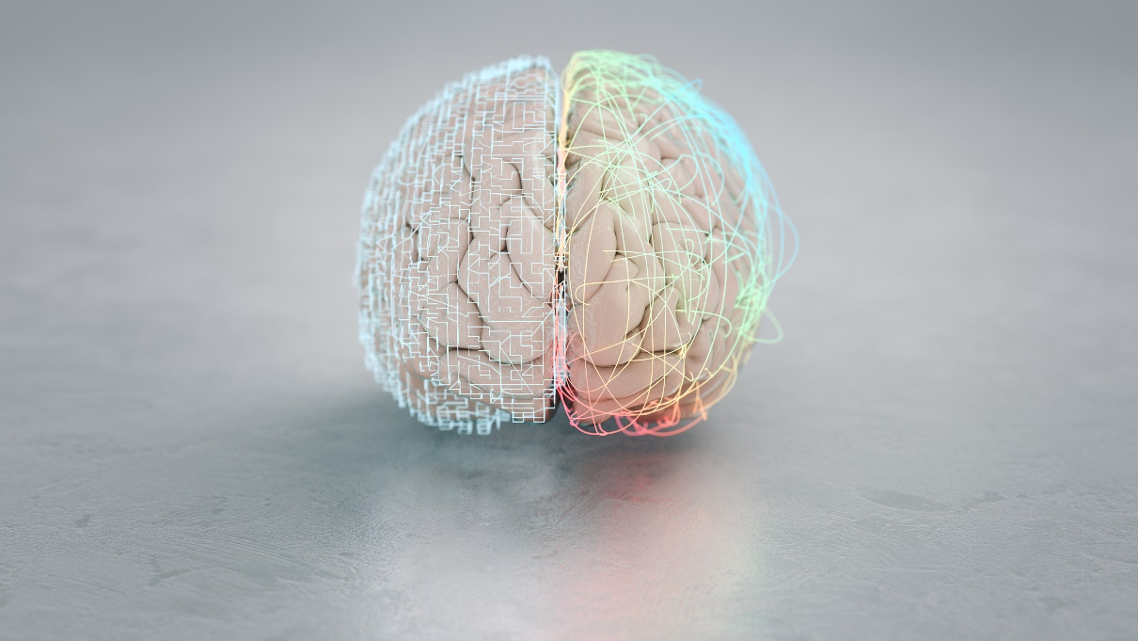
Objetivo
Aquisição de variáveis em ambiente industrial
Utilização de base de dados
Aplicação de Inteligência artificial e deep learning
Avaliação da variação dos dados para identificar avarias

Slide 3
Layout geral
Máquina
Sensores
PC
Atuadores
PLC
Receção dos dados
Obtidos pelos sensores
Armazenar informação
Base de dados
Processamento
Inteligência artificial
Prevenção
Avisos
Atuadores
ESP 32
Phyton
Base de dados
Tia Portal
MySQL
Snap7
Inteligência artificial
Iolov5

Slide 4
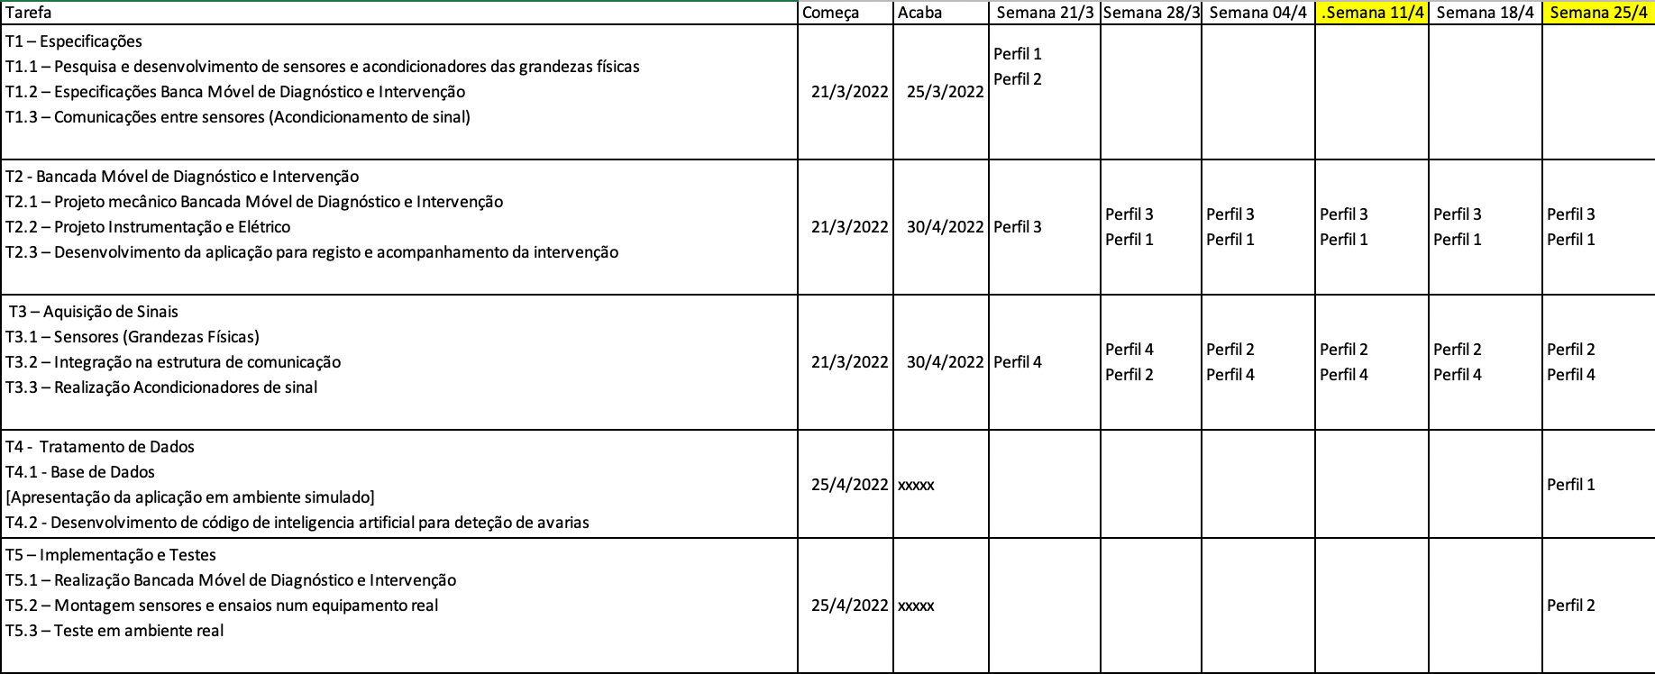
Planeamento
Perfil 1 - Carlos
Perfil 2 - Victor
Perfil 3 – Bruno
Perfil 4 – Ivan

Slide 5
Planeamento detalhado:
Semana 04/4
Pesquisa e elaboração de um exemplo simples de machine learning e deep learning.
Aplicação Web: projeto inicial.
Semana 11/4
Base de dados - comunicação thonny com base de dados: pesquisa
Manipular a base de dados com o python

Slide 6
Semana 18/4
Ler dados com o caudalímetro
Transferir dados entre o Thonny e PC com MQTT
Semana 25/4
Esquema elétrico dos sensores de temperatura e caudal no EPLAN
Comunicação entre Thonny, PC e Base de dados

Slide 7





Áreas chaves
Eplan
MySQL
Phyton
Esp 32
Snap7
Tia Portal

Slide 8




Equipamentos e materiais
Sensores
Pressão (Bar)
Temperatura (ºC)
Vibração
Caudal (m^3/s)
Ruído (dB)
Servidor
Base de dados (MySQL)
Inteligência artificial
Interface
Siemens S7 1200 (Tia Portal)
Computador/ Tablet
Atuadores
Válvulas
Motor elétrico
Servomecanismos

Slide 9
Acondicionamento de sinal
Sensores
Pressão (Bar) - wifi
Temperatura (ºC) - cabo
Vibração - wifi
Caudal (m^3/s) - wifi
Ruído (dB) - cabo

Slide 10
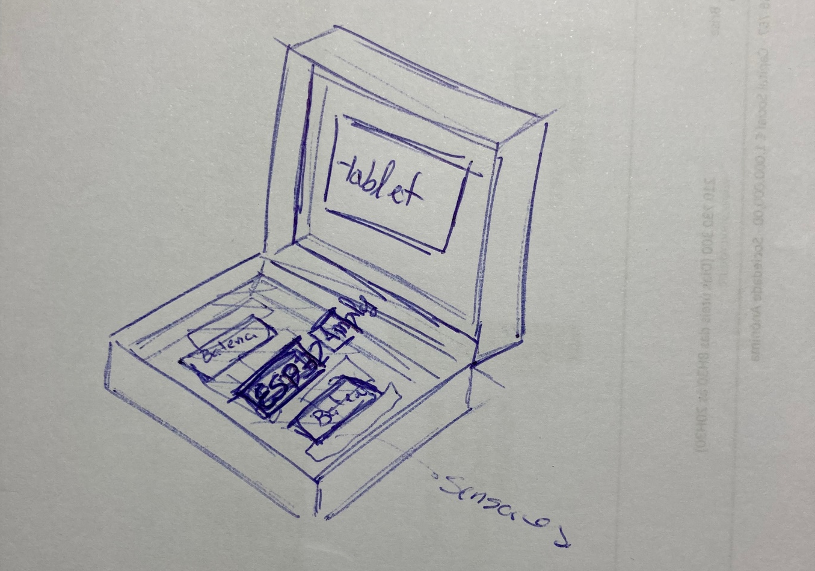
Projeto mecânico
Sistema de alimentação
Conjunto de baterias
Interface
Tablet
Sensores
Esp32
Amplificadores

Slide 11
Base de dados
Máquinas
Sensores
id_maq
Nome grupo
Descrição especifica
Grandezas a medir
Data
id_sensor
Tipo
Unidade
Gama de valores
Casas decimais
1tabela / máquina
Dados
1tabela / grupo de máquina
1tabela / todas as máquinas
id_maq
Valores sensores (coluna)
Data
Informação
Avarias
id_maq
Avaria
Data Avaria (inicio)
Manutenção
Data Manutenção (resolvida avaria/
manutenção rotineira)
Dias de utilização
Nº de avarias
id_maq_grupo
id_maq
Observações (mensagem a
avisar que valor esta elevado/avaria)
Data
(Momentâneo enquanto
avaria não for resolvida)
Machine Learning
Ter uma constante de tempo para fazer a distinção de idades

Slide 12
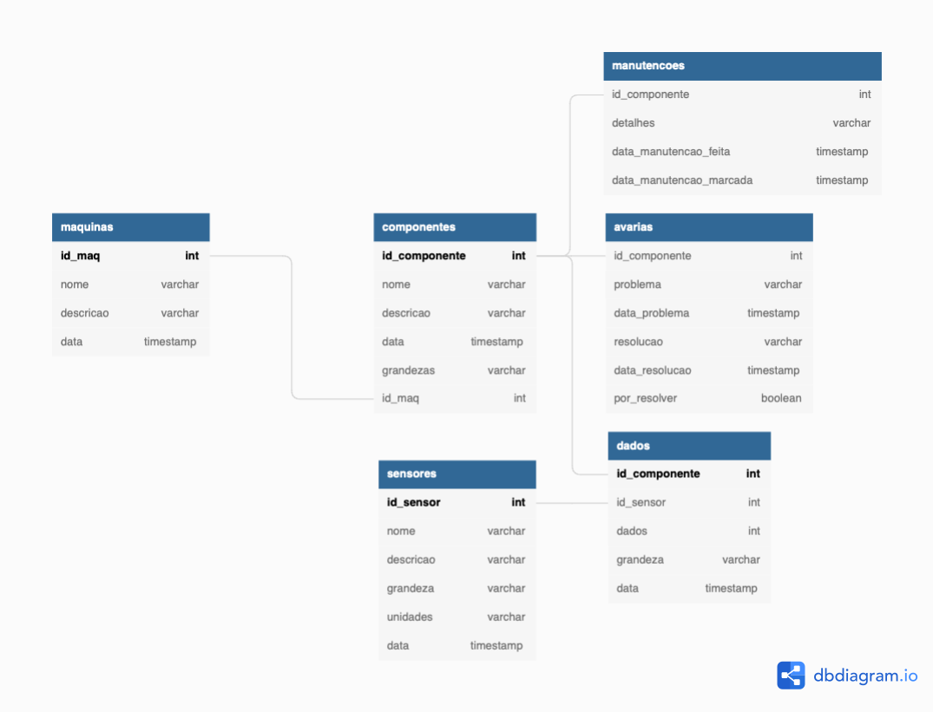
Base de dados
100-21300-000
Motor
Motor 6 cv
dd-mm-aa
T, C, Vib
100
100
Tapete
Tapete rolante
dd-mm-aa
100-21300-000
1
1 casa decimal
Temperatura
dd-mm-aa
1
Termopar
Termopar tipo k
Temperatura
ºC
dd-mm-aa

Slide 13
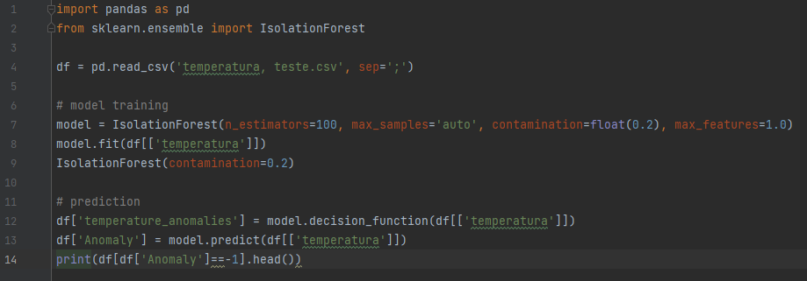
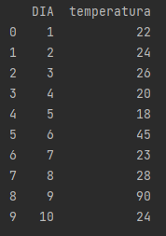

Machine learning
INPUT
Pandas – manipulação e análise de dados, usado para leitura do ficheiro csv com os dados
IsolationForest - Deteção de anomalias
OUTPUT

Slide 14
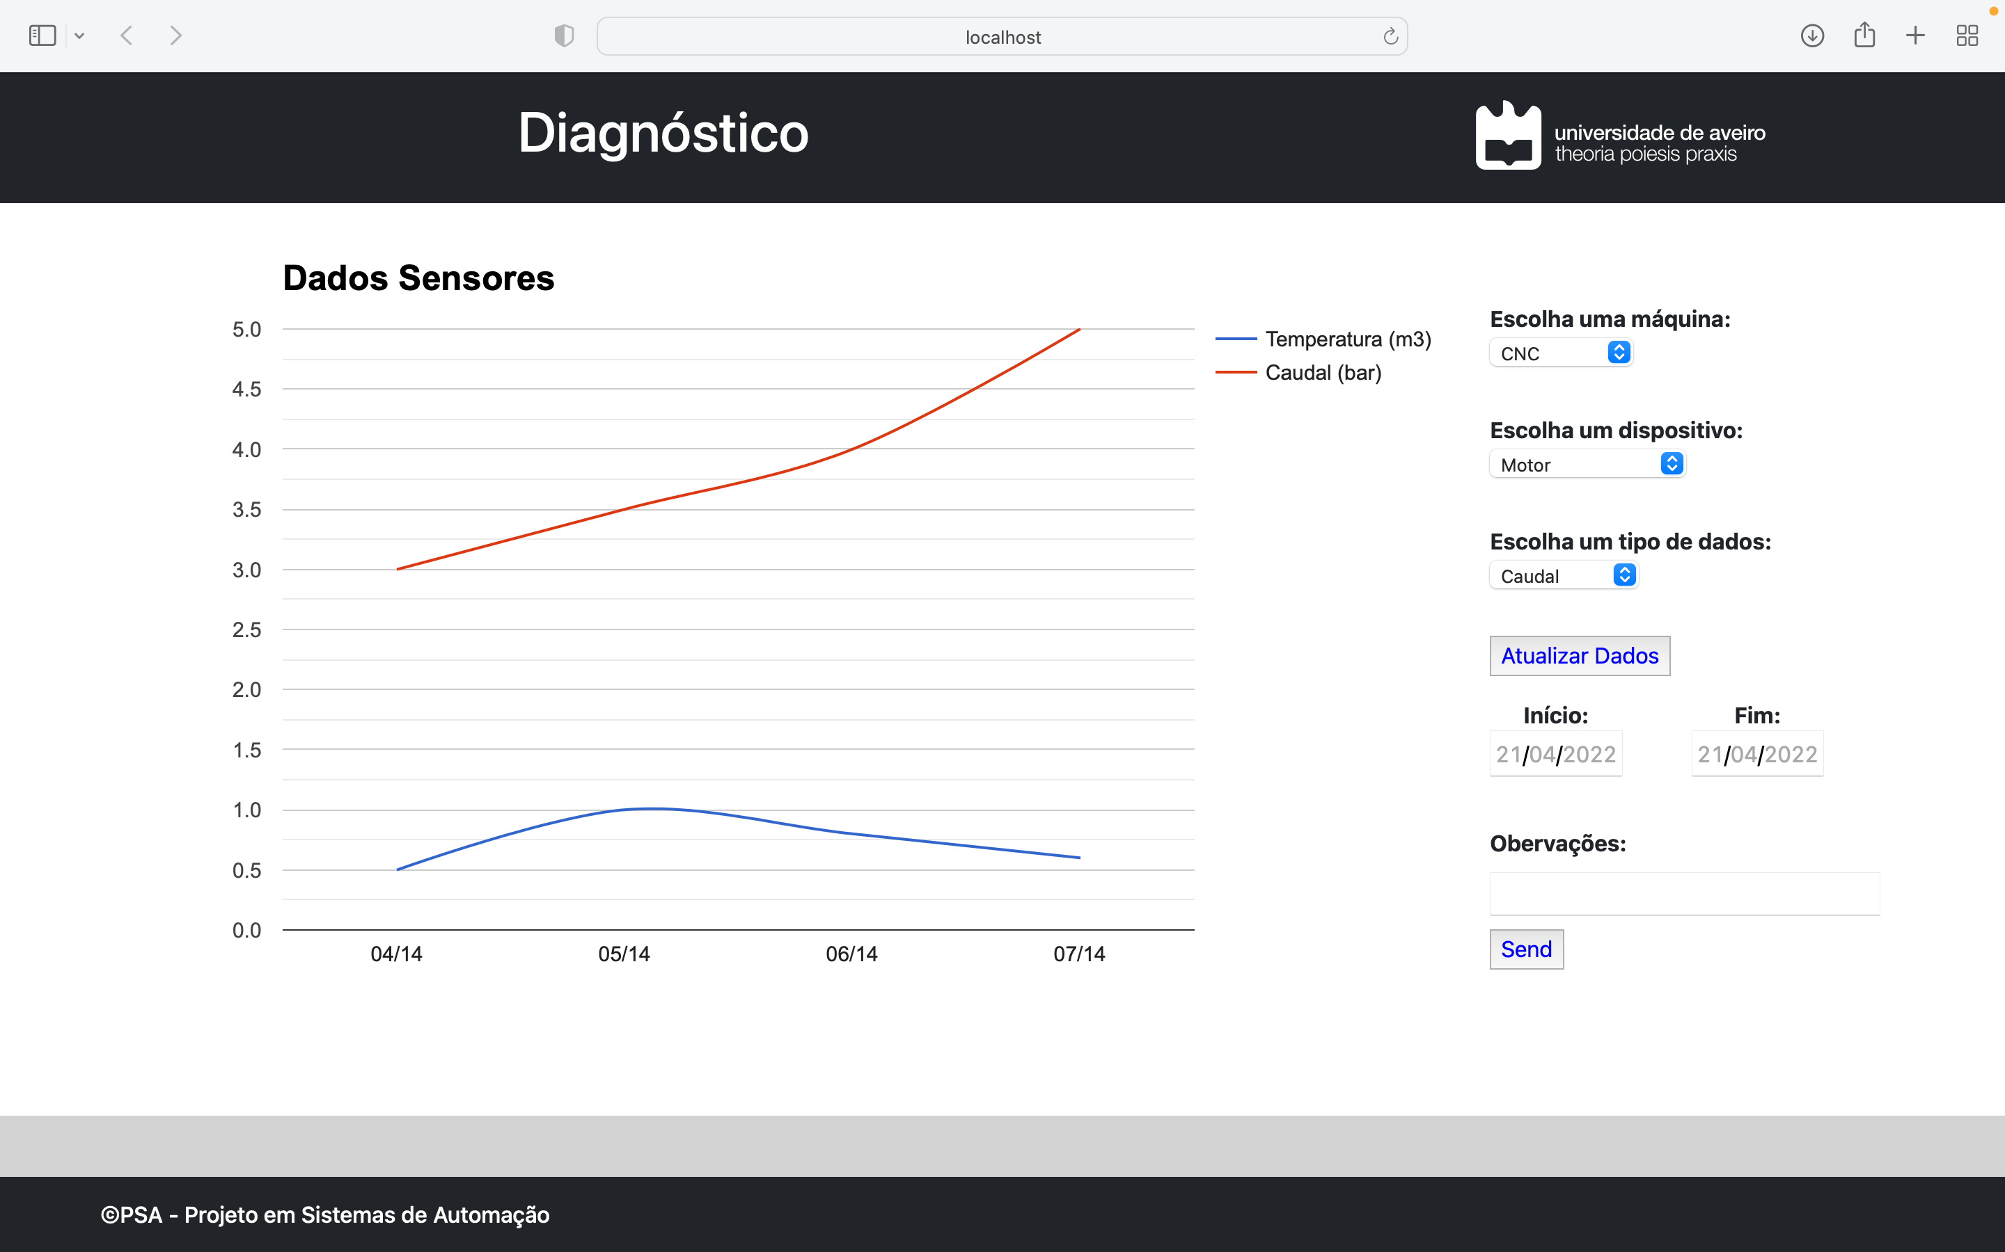
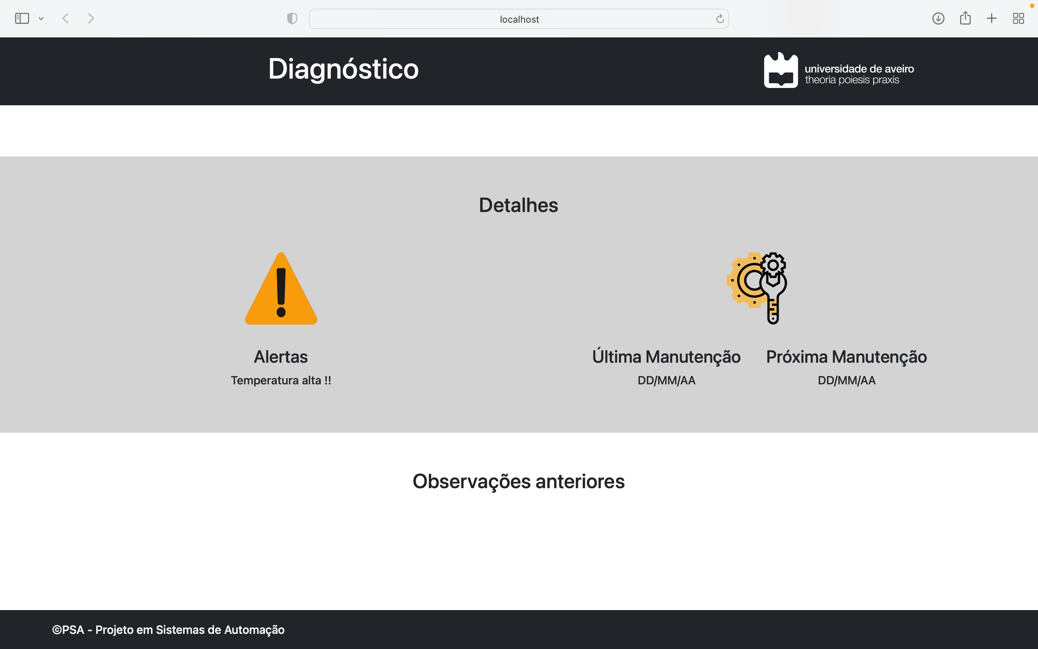
Aplicação WEB

Slide 15
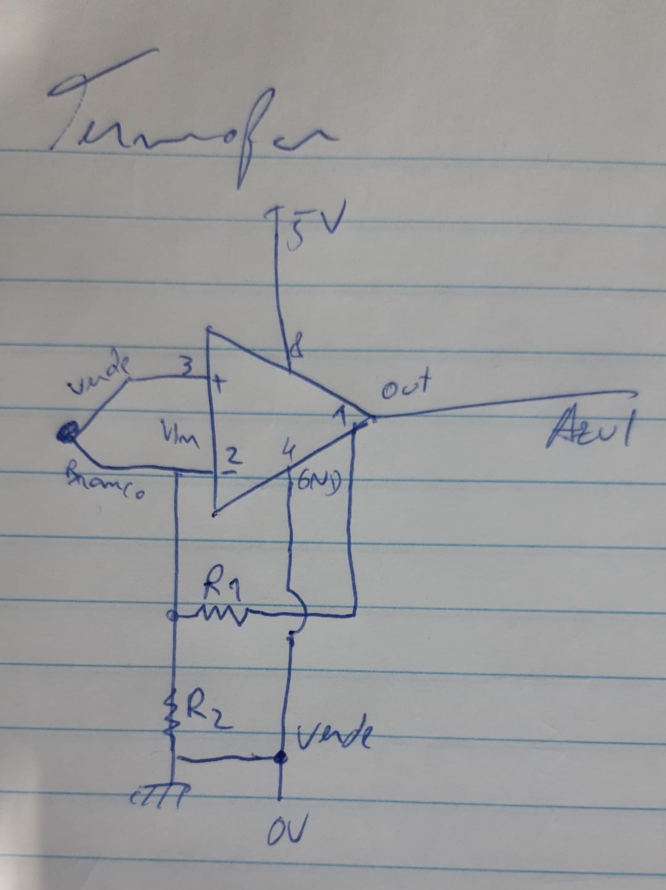
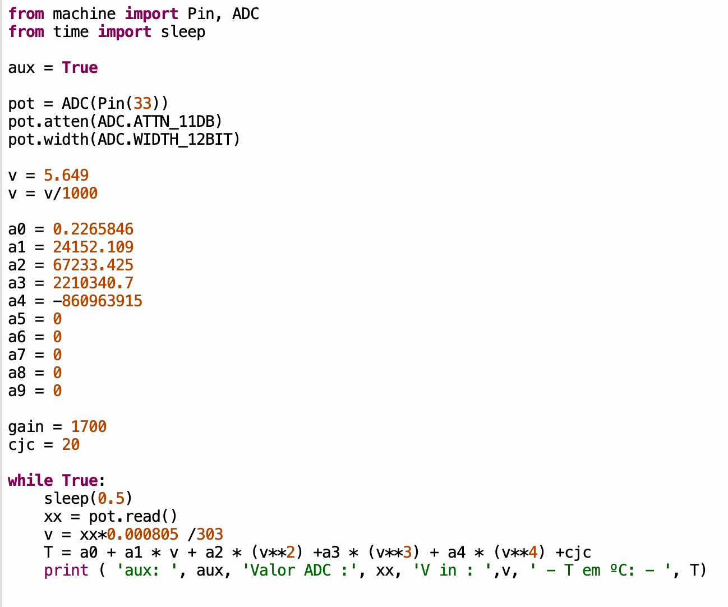
Termopar:
Dados
R1= 560k
R2=330
Ganho 1700
Termopar tipo k
OpAmp LM358

Slide 16
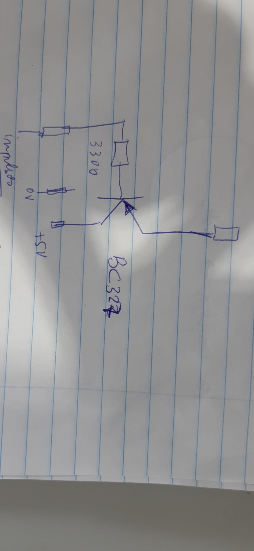
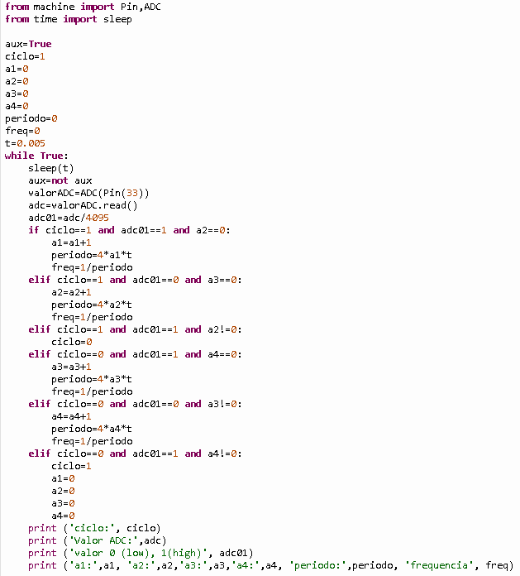
Caudalímetro:
Ligações:
Castanho: 5V
Preto: GND
Azul: sinal
Dados
BC 327
R=3300

